Slide 1
HTML5

Slide 2
HTML5 – Какво ново?
Нови семантични елементи
<header>
<footer>
<section>
<article>
<nav>
<aside>

Slide 3
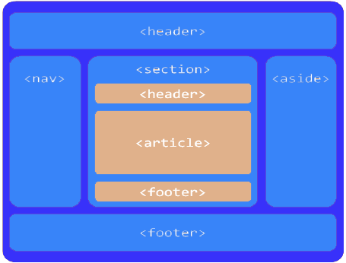
HTML5 – Основни семантични/структурни елементи?

Slide 4
HTML5 – Какво ново?
Нови семантични елементи
<html>
<head> … </head>
<body>
<header> … </header>
<nav> … </nav>
<aside> … </aside>
<section>
<article>…<atricle>
<article>…<atricle>
</section>
<footer> … </footer>
</body>
</html>

Slide 5
HTML5 – Основни семантични/структурни елементи?
<article> - обособена част със собствен контекст
<aside> - елемент, който се отделя вляво/вдясно от съдържанието на страницата
<details> - използва се за скриване/показване на съдържание на потребителите
<dialog> - дефинира диалогова кутийка/прозорец
<footer> - замества <div id=“footer”>
<header> - замества <div id=“header”>
<main> - замества <div id=“main”> или <div id=“wrapper”>
<mark> - използва се за Highlight-ване на съдържание
<menuitem> - използва се за елемент, при итеракцията с който, се извиква modal/popup

Slide 6
HTML5 – Основни семантични/структурни елементи?
<nav> - дефинира навигация
<progress> - използва се за дефиниция на прогрес при дадена задача
<section> - обособена част със собствен контекст
<summary> - дефинира heading на <details> елемент
<time> - използва се за date/time елементи
<wbr> - указва къде да се „пречупи“ много дълга дума, когато мястото на реда не стига
<progress value="22" max="100">

Slide 7
HTML5 – Какво ново?
Нови графични елементи
<svg>
<canvas>
Нови multimedia елементи
<audio>
<video>

Slide 8
HTML5 – Какво ново?
Нови HTML5 API-та (Application Programming Interfaces)
HTML Geolocation
HTML Drag and Drop - http://www.w3schools.com/html/tryit.asp?filename=tryhtml5_draganddrop
HTML Local Storage – средство за запаметяване на информация в браузъра на потребителя. По-ефективно е от бисквитките и може да събира по-голямо количество информация
HTML Application Cache – позволява да се кешират уеб приложения и да се изплозват, дори когато няма Internet
HTML Web Workers – JavaScript, който върви във фонов режим и не оказва влияние на перформънса на сайта
HTML SSE (Server-Sent Events) – уеб страницата автоматично се ъпдейтва от сървъра. Например Facebook/Twitter updates

Slide 9
HTML5 – Какво ново?
Нови input types
date
time
month
number
calendar
week
range
color
search
tel
url
<input type="date">

Slide 10
HTML5 – Какво ново?
Нови input атрибути
autofocus – можем да укажем коя контрола да има фокус при отваряне на страницата
form – указва към коя форма/форми принадлежи контролата (input, textarea)
<form action="demo_form.asp" id="form1">
First name: <input type="text" name="fname"><br>
<input type="submit" value="Submit">
</form>
Last name: <input type="text" name="lname" form="form1">

Slide 11
HTML5 – Какво ново?
Нови input атрибути
formaction
<form action="demo_form.asp" method="get">
First name: <input type="text" name="fname"><br>
Last name: <input type="text" name="lname"><br>
<button type="submit">Submit</button><br>
<button type="submit" formaction="demo_admin.asp">Submit as admin</button>
</form>

Slide 12
HTML5 – Какво ново?
Нови input атрибути
formmethod
<form action="demo_form.asp" method="get">
First name: <input type="text" name="fname"><br>
Last name: <input type="text" name="lname"><br>
<input type="submit" value="Submit">
<input type="submit" formmethod="post" formaction="demo_post.asp" value="Submit using POST">
</form>

Slide 13
HTML5 – Какво ново?
Нови input атрибути
formnovalidate
<form action="demo_form.asp">
E-mail: <input type="email" name="userid"><br>
<input type="submit" value="Submit"><br>
<input type="submit" formnovalidate="formnovalidate" value="Submit without validation">
</form>

Slide 14
HTML5 – Какво ново?
Нови input атрибути
formtarget
<form action="demo_form.asp">
First name: <input type="text" name="fname"><br>
Last name: <input type="text" name="lname"><br>
<input type="submit" value="Submit as normal">
<input type="submit" formtarget="_blank" value="Submit to a new window">
</form>

Slide 15
HTML5 – Какво ново?
Нови input атрибути
list - за autocomplete
<form action="demo_form.asp" method="get">
<input list="browsers" name="browser">
<datalist id="browsers">
<option value="Internet Explorer">
<option value="Firefox">
<option value="Chrome">
<option value="Opera">
<option value="Safari">
</datalist>
<input type="submit">
</form>

Slide 16
HTML5 – Какво ново?
Нови input атрибути
min and max
multiple – за input type file и email
<input type="number" name="quantity" min="1" max="5">
<form action="demo_form.asp">
Select images: <input type="file" name="img" multiple>
<input type="submit">
</form>

Slide 17
HTML5 – Какво ново?
Нови input атрибути
pattern (regexp)
placeholder
<form action="demo_form.asp">
Country code: <input type="text" name="country_code" pattern="[A-Za-z]{3}" title="Three letter country code">
<input type="submit">
</form>

Slide 18
HTML5 – Какво ново?
Нови input атрибути
required
step – ако на input type number сложим step=“3”, валидните стойности ще бъдат -3, 0, 3, 6 и тн
<form action="demo_form.asp">
Username: <input type="text" name="usrname" required>
<input type="submit">
</form>
<form action="demo_form.asp">
<input type="number" name="points" step="3">
<input type="submit">
</form>

Slide 19
HTML5 – Нов синтаксис при атрибутите
Без кавички
<input type=“text” placeholder=Example>
С двойни кавички
<input type=“text” placeholder=“Example”>
С единични кавички
<input type=“text” placeholder='Example'>
Други
<input type=“checkbox” checked>

Slide 20
HTML5 vs. HTML4
HTML5 | HTML4
<!DOCTYPE html> | <!DOCTYPE HTML PUBLIC "-//W3C//DTD HTML 4.01 Transitional//EN" "http://www.w3.org/TR/html4/loose.dtd">
<meta charset="utf-8"> | <meta http-equiv="Content-Type" content="text/html;charset=utf-8">
<header> | <div id=“header”>
<footer> | <div id=“footer”>
<section> | <div id=“wrapper”>
<aside> | <div id=“side-nav”>
<nav> | <div id=“menu”>
<article> | <div id=“post”>

Slide 21
HTML5 - Multimedia
Видео формати
MPEG
AVI
WMV
QuickTime
RealVideo
Flash
Ogg – поддържан от HTML5
WebM - поддържан от HTML5
MPEG-4
MP4 - поддържан от HTML5

Slide 22
HTML5 - Multimedia
Аудио формати
MIDI
RealAudio
WMA
AAC
WAV - поддържан от HTML5
Ogg - поддържан от HTML5
MP3 - поддържан от HTML5
MP4

Slide 23
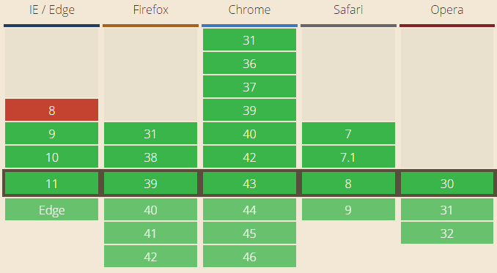
HTML5 - Video
Поддръжка в най-използваните desktop браузъри*:
*http://caniuse.com

Slide 24
HTML5 - Video
<video width="400" controls>
<source src="http://www.w3schools.com/html/mov_bbb.mp4" type="video/mp4">
<source src="http://www.w3schools.com/html/mov_bbb.ogg" type="video/ogg">
Your browser does not support HTML5 video.
</video>

Slide 25
HTML5 - Video
YouTube video
YouTube параметри
autoplay
controls
loop
<iframe width="420" height="345"
src="http://www.youtube.com/embed/XGSy3_Czz8k">
</iframe>

Slide 26
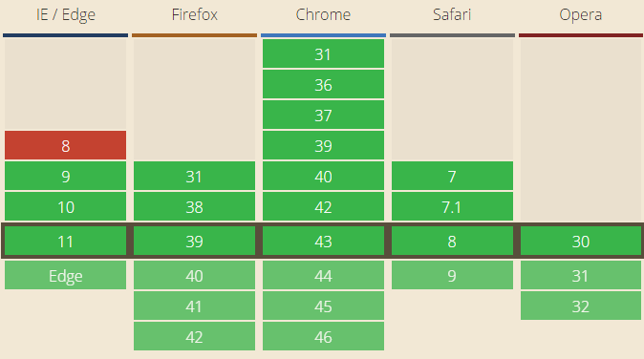
HTML5 - Audio
Поддръжка в най-използваните desktop браузъри*:
*http://caniuse.com

Slide 27
HTML5 - Audio
<audio controls>
<source src="http://www.w3schools.com/html/horse.ogg" type="audio/ogg">
<source src="http://www.w3schools.com/html/horse.mp3" type="audio/mpeg">
Your browser does not support the audio element.
</audio>

Slide 28
HTML5 - Canvas
Използва се за рисуване в HTML, най-често посредством JavaScript
Най-обикновен контейнер
Работи с няколко метода, в зависимост дали ще се рисува кръг, кутия, текст или ще се добавят картинки

Slide 29
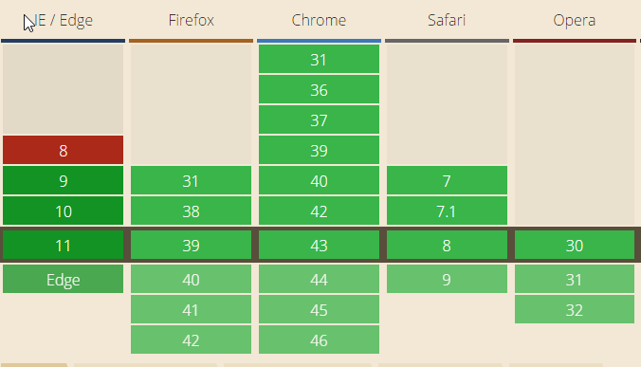
HTML5 - Canvas
Поддръжка в най-използваните desktop браузъри*:
*http://caniuse.com

Slide 30
HTML5 - SVG
Scalable Vector Graphics
Използва се за дефиниране на графики за Web
Препоръчан е от W3C

Slide 31
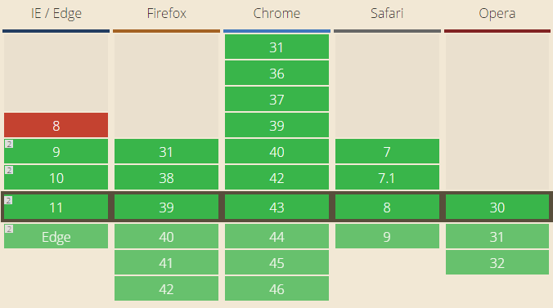
HTML5 - SVG
Поддръжка в най-използваните desktop браузъри*:
*http://caniuse.com

Slide 32

Въпроси

Slide 33
Задачи за домашна работа
1. Създайте уебстраница, подобна на тази във файла 03-HTML5-Tasks/Task1.png.
* Целта на задачата, е страницата да бъде семантично правилна(може да не изглежда абсолютно същата)
2. Създайте уебстраница, подобна на тази във файла 03-HTML5-Tasks/Task2.png.
* Използвайте HTML5 input елементи и атрибути

Slide 34
Задачи за домашна работа
3. Използвайки примерите от 03-HTML5-Examples/03-HTML5-Example-Video.html създайте страница, съдържаща видео елемент със следните source атрибути:
http://html5demos.com/assets/dizzy.mp4
http://html5demos.com/assets/dizzy.ogv
*видеото трябва да тръгва автоматично и да има контроли

Slide 35
Задачи за домашна работа
4. Използвайки примерите от 03-HTML5-Examples/03-HTML5-Example-Audio.html създайте страница, съдържаща аудио елемент със следния source атрибут:
http://upload.wikimedia.org/wikipedia/commons/c/c8/Example.ogg
*аудиото трябва да има контроли и текст, поясняващ, че браузърът не поддържа audio tag
5. Използвайки примерите от 03-HTML5-Examples/03-HTML5-Example-YouTube.html създайте страница, съдържаща iframe embed YouTube видео по ваш избор

